Slide 1
动态时间规整
Dynamic Time Warping，DTW
李嘉伟

Slide 2
PART 1 DTW原理
PART 2 DTW应用

Slide 3
01
动态时间规整原理

Slide 4
01
动态时间规整原理
DTW（Dynamic Time Warping）
•按照距离最近的原则，构建两个序列元素之间的对应的关系，评估两个序列的相似性。
•要求
（1）单向对应，不能回头
（2）一、一对应不能有空
（3）对应之后，距离最近

Slide 5
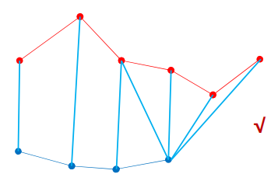
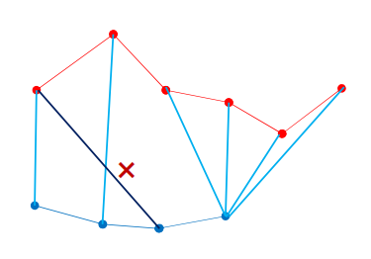
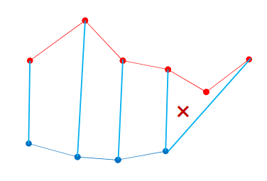
01
动态时间规整原理

Slide 6
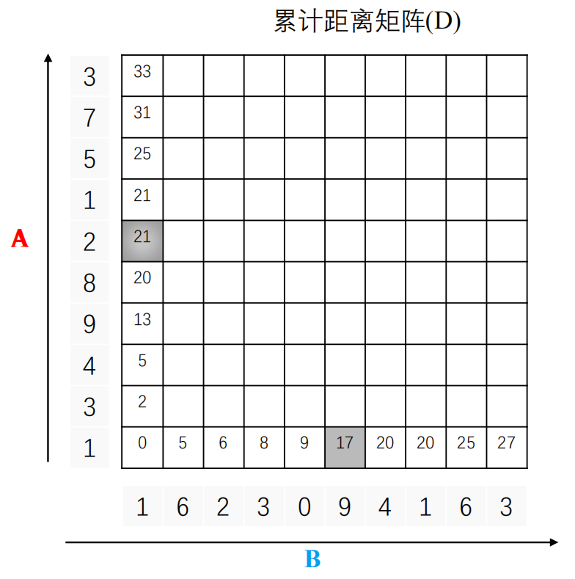
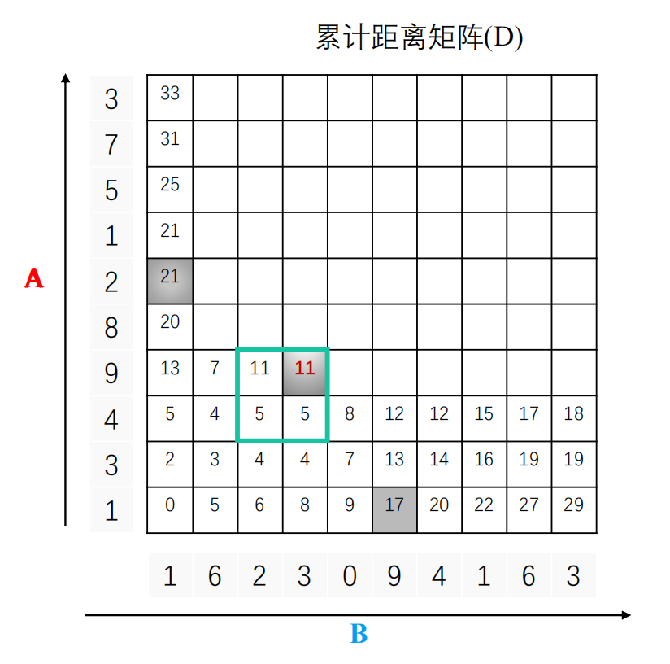
01
动态时间规整原理

Slide 7
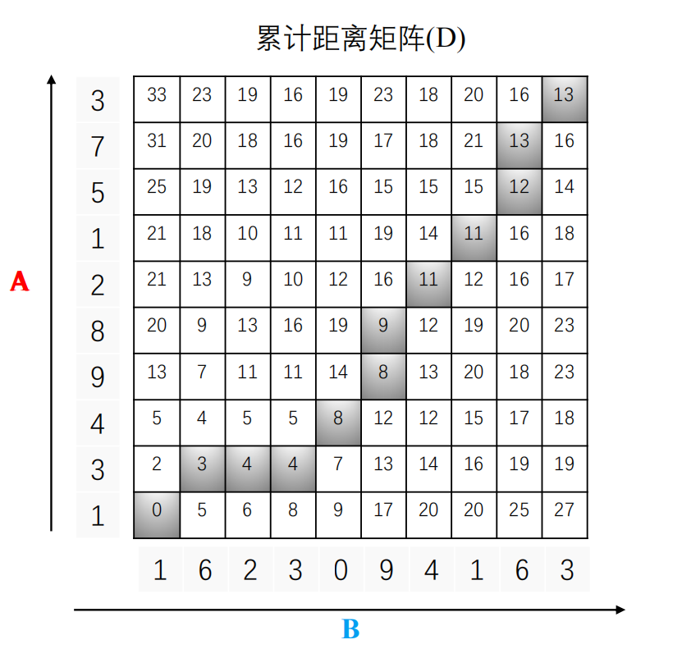
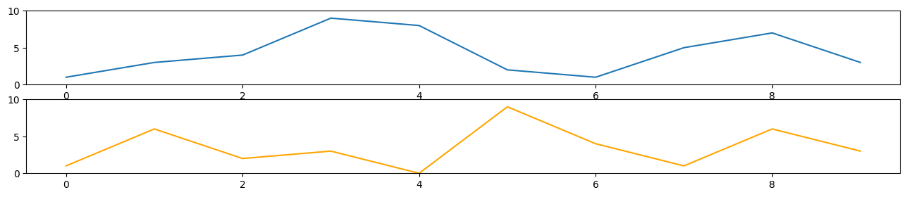
01
动态时间规整原理

Slide 8
02
动态时间规整应用

Slide 9
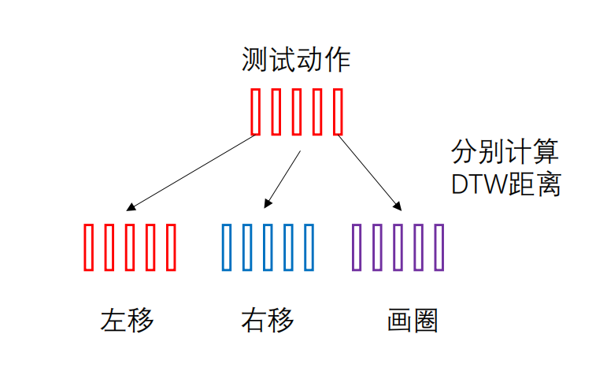
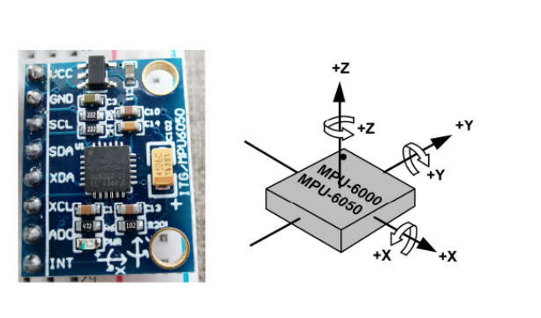
02
动态时间规整应用
•计算两个序列之间的相似性（取dis）
动作识别：
A : 测试动作时传感器数据B：录制动作时传感器数据

Slide 10
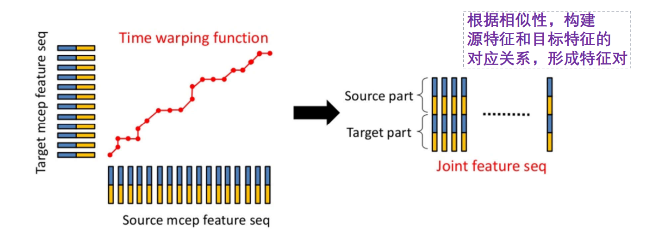
02
动态时间规整应用
•获取匹配特征对（取path）
Voice conversion
A ：目标说话人的特征B: 源说话人的特征

